Slide 1

奇怪吸引子
主讲人：魏壹
西北工业大学航天学院

Slide 2

引言
00
课程主要内容
INTRODUCTION
简例
01
EXAMPLE
埃农映射
02
MAIN CONTENTS
若斯勒系统
HéNON MAP
03
ROSSLER SYSTEM
化学混沌与吸引子重构
04
CHEMICAL CHAOS AND ATTRACTOR RECONSTRUCTION
受迫双井振子
05
FORCED DOUBLE-WELL OSCILLATOR

Slide 3




00.绪论
THE INTRODUCTION
气似质具而未相离谓之混沌--《易乾凿度》！
https://chaoticatmospheres.com/mathrules-strange-attractors

Slide 4
01
简例
本节主要内容：
吸引子介绍
面包师映射
耗散
THE SIMPLEST EXAMPLES

Slide 5
01.简例-吸引子介绍
SIMPLEST EXAMPLES
吸引子：所有的运动系统，不管是混沌的还是非混沌的。都以吸引子为基础，它因为倾向于把一个系统或方程吸引到某一个终态或终态的模式而得名。
分类：
01
平庸吸引子
02
奇异吸引子
Notes:
吸引子就是一个系统最后的归宿。
举几个简单例子更易于说明问题。一个被踢出去的足球在空中飞了一段距离之后，掉到地上，又在草地上滚了一会儿，然后静止停在地上，如果没有其他情况发生，静止不动就是它的最后归属。因此，这段足球运动的吸引子，是它的相空间中的一个固定点。
人造卫星离开地面被发射出去之后，最后进入预定的轨道，绕着地球作二维周期运动，它和地球近似构成的二体系统的吸引子便是一个椭圆。

Slide 6
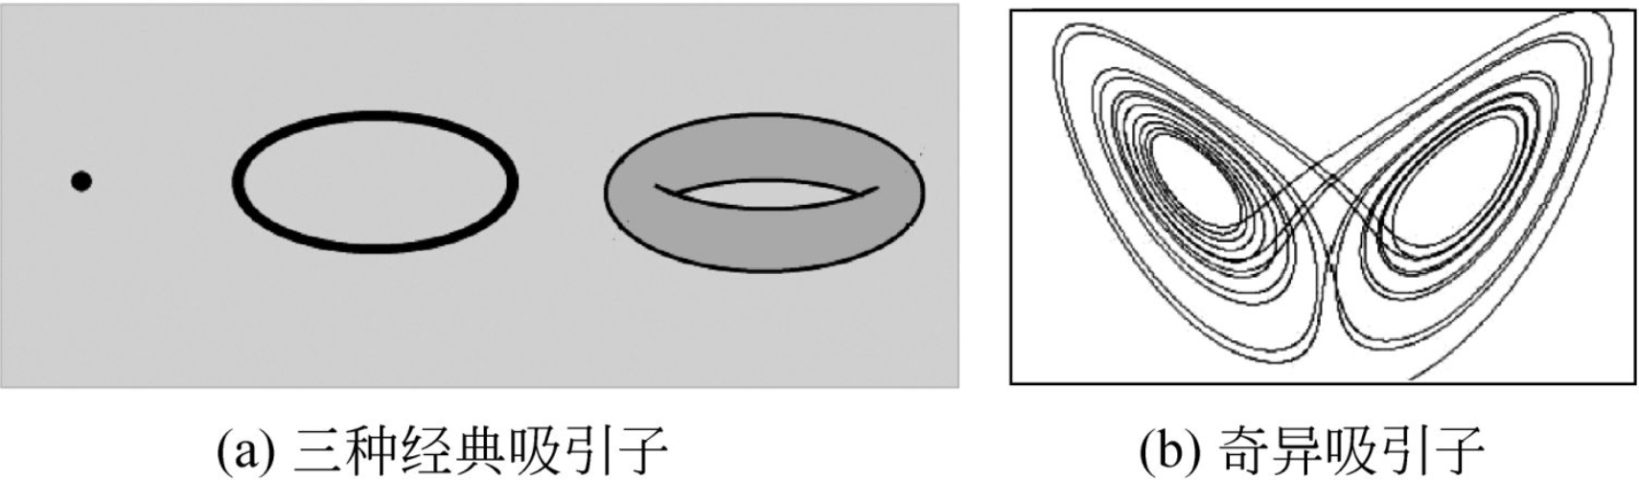
01.简例-吸引子介绍
SIMPLEST EXAMPLES
平庸吸引子：不动点，极限环和整数维的环面。
奇异吸引子：具有复杂的拉伸、扭曲的结构且是非整数维的。
Notes:
不动点对应平衡，极限环对应周期运动环面对应准周期运动

Slide 7
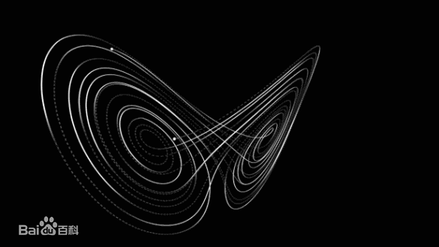
01.简例-吸引子介绍
SIMPLEST EXAMPLES
奇怪吸引子有两个看起来很难调和的性质。吸引子的轨迹局限于相空间的一个有界区域，并且以指数增长的方式快速与相邻轨线分离（至少在开始时）。
轨迹如何能够无限发散又保持有界呢?

Slide 8
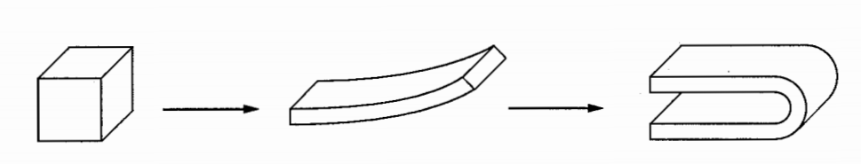
01.简例-吸引子介绍
SIMPLEST EXAMPLES
基本的机制就是反复进行拉伸和折叠。
相空间的一个初始的小团块在某些方向缩小（反映了系统的耗散），另一些方向延伸时（导致对初始条件的敏感依赖性），就产生了典型的奇怪吸引子。
拉伸不能无限地进行-扭曲了的小团必须要向后折叠以保证其在有界区域内。

Slide 9
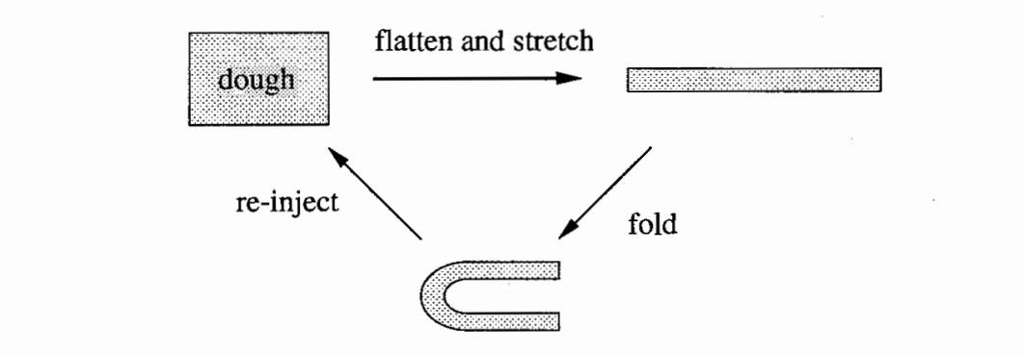
01.简例-面包师映射
SIMPLEST EXAMPLES
下图给出了制作千层酥或牛角面包的过程。
压扁与拉伸
面团
放回
折叠
将面团压扁拉伸、然后进行折叠，然后再进行压扁、拉伸，再折叠。重复进行很多次以后，就会得到一个具有千层结构的产品-这是分形吸引子的烹饪模型。
Notes:
该图展示的过程自动形成了对初始条件的敏感依赖。假设面团中有一小团具有食物色素，代表着附近的初始点条件，经过一系列压扁、拉伸、折叠再放回的许多次迭代后颜色会布满整个面团。

Slide 10
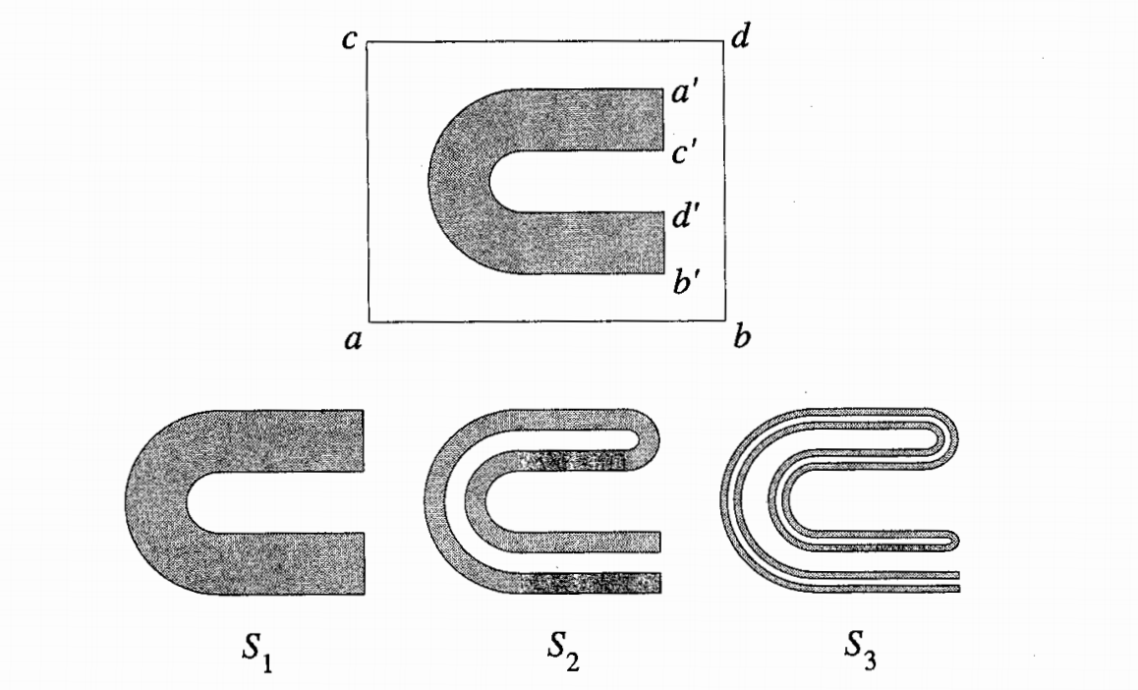
01.简例-面包师映射
SIMPLEST EXAMPLES
下图更详细的展示了“糕点映射”。
现在来看极限集 ，它包含无数多的平滑面层，且每个面层由不同大小的缝隙分开。事实上通过 中间部分的垂直平面类似于一个康托尔集。

Slide 11
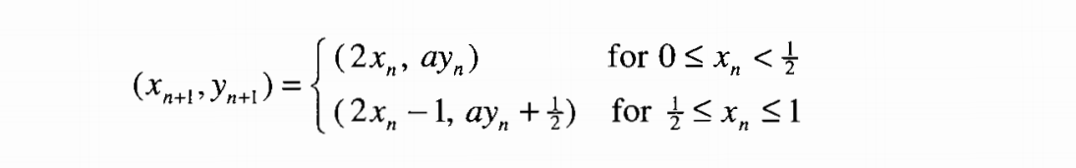
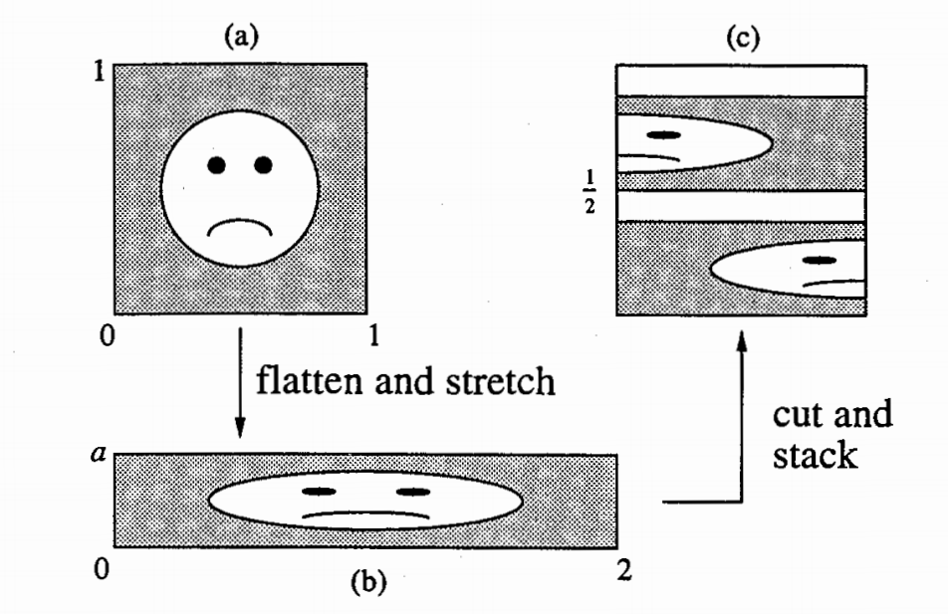
01.简例-面包师映射
SIMPLEST EXAMPLES
面包师映射B，正方形（0≤x≤1，0≤y≤1）到其本身的映射关系如下
式中参数a的取值范围为0≤x≤0.5。

Slide 12
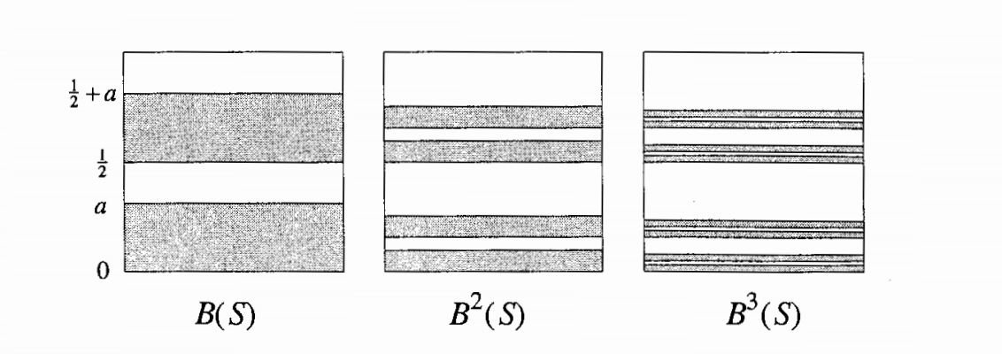
01.简例-面包师映射
SIMPLEST EXAMPLES
证明当a<0.5时，面包师映射B有一个能吸引所有轨迹的分形吸引子A即证明存在集合A使得对任意的初始条件（ ），当n趋于无穷时， （ ）到A的距离趋近于零。
证明：

Slide 13
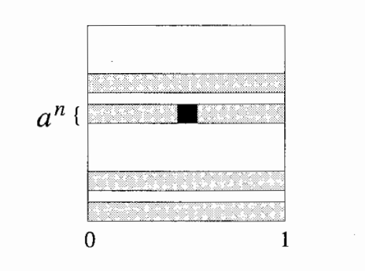
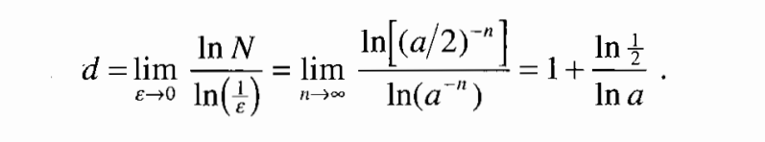
01.简例-面包师映射
SIMPLEST EXAMPLES
求出当a<0.5时，面包师映射吸引子的盒维数。
解：该图形包含 个高为 长为1的长条，用边
长为 的正方形盒子去覆盖A。

Slide 14
01.简例-耗散
SIMPLEST EXAMPLES
当a<0.5时，面包师映射在相空间中面积会缩小。面包师映射中的吸引子A一定具有零面积。
相比之下，当a=0.5时，面包师映射为保（面）积映射；此时正方形映射到它自己本身，并且长条之间没有间隙。
一般地，如果映射或者流在相空间中收缩体积，就称其为耗散的。耗散系统通常出现在涉及摩擦力、黏性或者其他一些其他的能量耗散过程的物理状态模型中。相反地，保（面）积映射与保守系统密切相关。
这种差别至关重要，因为保面映射不可能具有吸引子。
Notes:
吸引子能够吸引包含其在内的足够小的开集中的所有轨迹，这与保面映射相不容。

Slide 15
02
本节主要内容：
埃农映射
埃农映射基本性质
奇怪吸引子的放大
鞍点的不稳定流形
HENON MAP

Slide 16

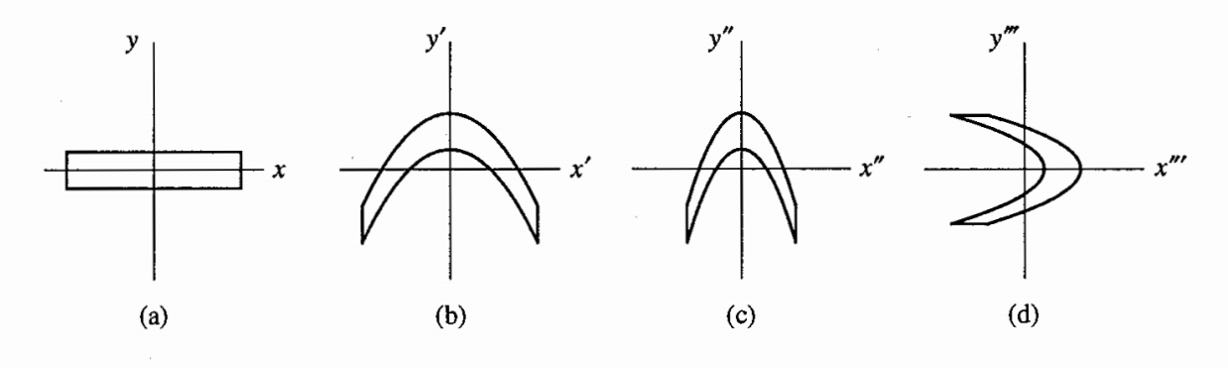
02.埃农映射-埃农映射的基本性质
HENON MAP
埃农选择研究映射而非微分方程组，是因为映射模拟的时间更短，并且它们的解经过更长时间的模拟后更加准确。埃农映射由下式给出：
考虑如下的变化过程：
Notes:
给出推导过程

Slide 17
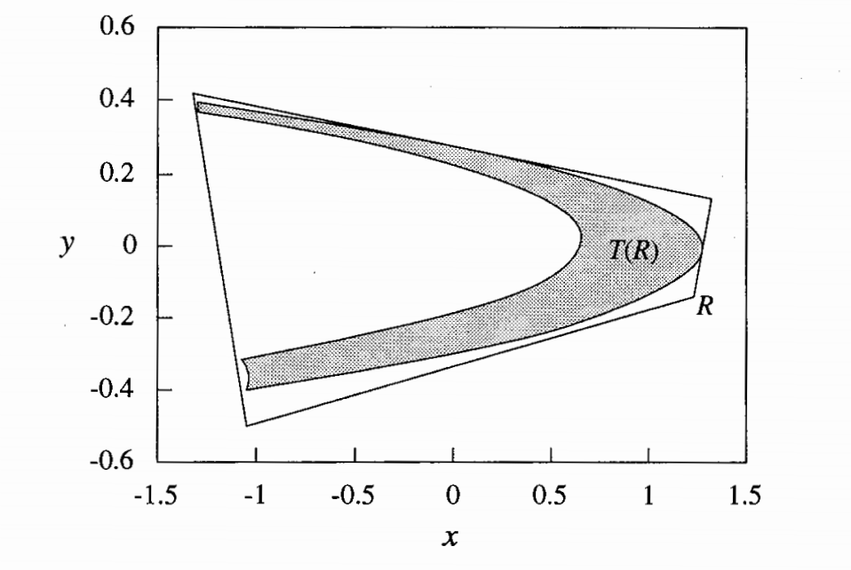
02.埃农映射-埃农映射的基本性质
HENON MAP
埃农映射具有洛伦兹映射系统的几个基本性质：
1.埃农映射是可逆的
在相空间中存在唯一的一条通过每一个点的轨迹，每一个点都有唯一的过去。
2.埃农映射是耗散的
在相空间中的任何地方都是以相同的速度进行压缩。
3.对于特定的参数值，埃农映射都具有一个捕捉区域
存在区域R落在其内的点经过映射后，仍在R内。
4.埃农映射的轨迹趋于无穷大

Slide 18
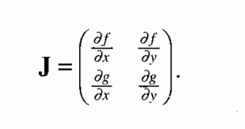
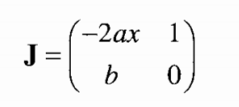
02.埃农映射-埃农映射的基本性质
HENON MAP
证明当-1<b<1，埃农映射是面积收缩的。
证明：想要判断任意一个二维映射 是否为面积收缩的，首先要计算其雅克比矩阵的行列式。
如果对所有的（x,y）|detJ(x，y)|<1,映射就是面积收缩的。
对于埃农映射，f(x,y）=1-ax^2+y,g(x,y)=bx,所以
所以其行列式为-b，对所有-1<b<1映射都是面积收缩的。在每一次迭代中，任意面积都是以固定系数|b|减少。

Slide 19
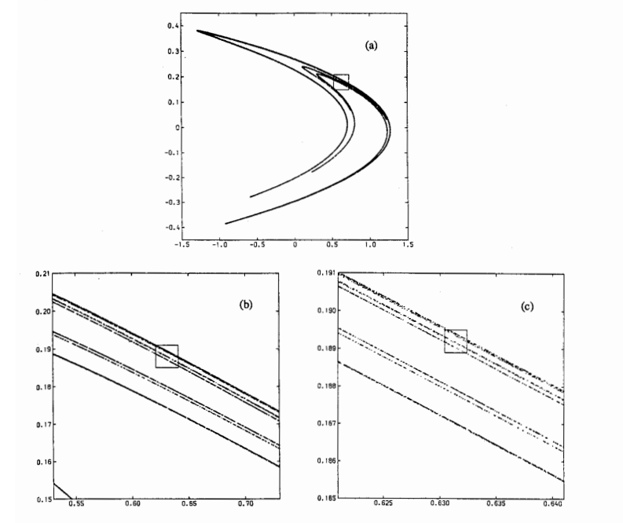
02.埃农映射-奇怪吸引子的放大
HENON MAP
选取b=0.3，a=1.4。
吸引子的弯曲程度就像一个回旋飞镖，由许多平行曲线组成。
这些曲线的组成结构都相同，每一个任意小的区域都具有同样的自相似性。

Slide 20
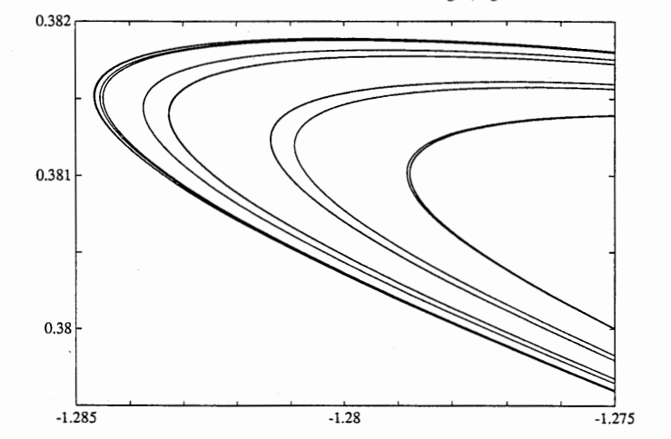
02.埃农映射-鞍点的不稳定流形
HENON MAP
埃农吸引子在横向方向上是类似康托尔集的，但是在纵向方向上是光滑的。
对于这一结果有如下一个原因，吸引子与局部光滑物质—吸引子边上鞍点的不稳定流形紧密相关。更准确地说，吸引子是不稳定流行分支上的闭包。
不稳定流形与奇怪吸引子是无法区分的。
Notes:
稳定流形(stable manifold)是微分动力系统的基本概念，它是微分动力系统研究的重要内容。稳定与不稳定流形是动力系统的不动点或周期轨附近当时间趋于无穷时会趋于该轨的点的集合。按时间趋于正无穷或负无穷可分别得到稳定流形和不稳定流形。稳定与不稳定流形的概念可以从不动点或周期轨推广到任意一点，从而得到双曲集的重要概念

Slide 21
03
若斯勒系统
本节主要内容：
若斯勒系统
庞加莱截面
ROLLSER SYSTEM

Slide 22
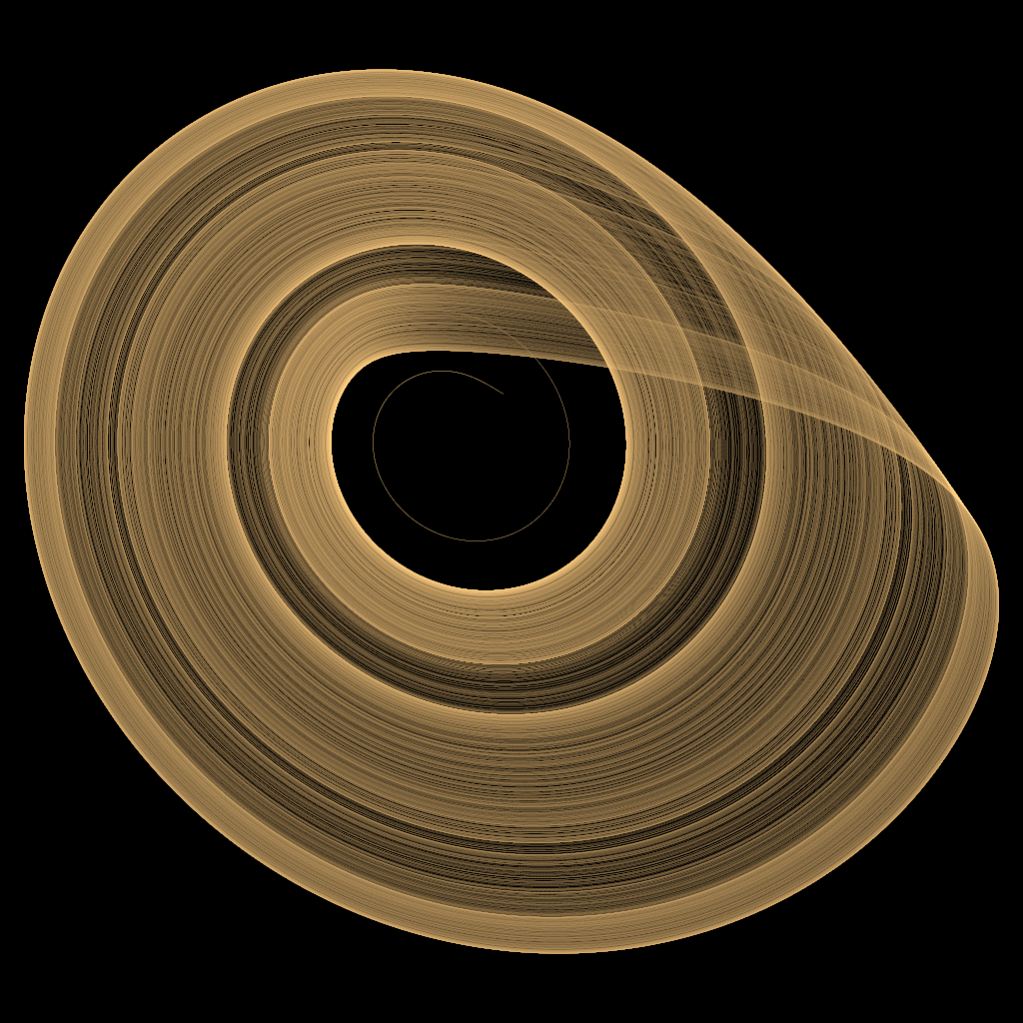
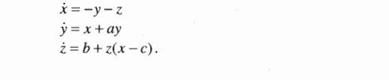
03.若斯勒系统-系统介绍
ROSLLER SYSTEM
依照面包师映射的烹饪想法，若斯勒在类似太妃糖的拉伸器上得到了灵感，通过思考其中的作用，他得到了一个具有比洛伦兹系统更简单的奇怪吸引子的三维微分方程组：
若斯勒系统只有一个非线性项xz。

Slide 23
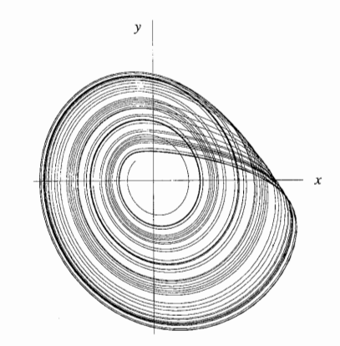
03.若斯勒系统-系统介绍
ROSLLER SYSTEM
数值积分表明当a=b=0.2,c=5.7时，系统具有奇怪吸引子。

Slide 24
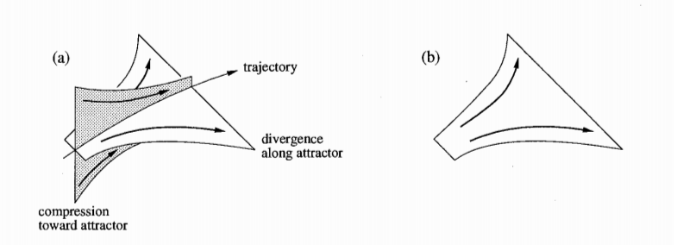
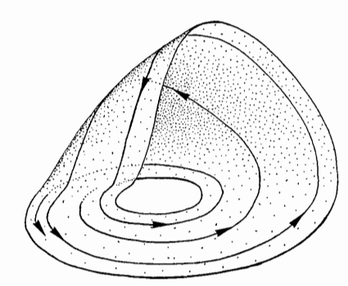
03.若斯勒系统-系统介绍
ROSLLER SYSTEM
现在通过观察系统数值积分过程中的拉伸、折叠和回归，建立若斯勒系统的几何模型。
轨迹
沿吸引子发散
向吸引子压缩
上图给出了一条轨线附近的流，在轨线的一侧流向吸引子收缩，而另一侧的流形则沿着吸引子向外扩散。

Slide 25
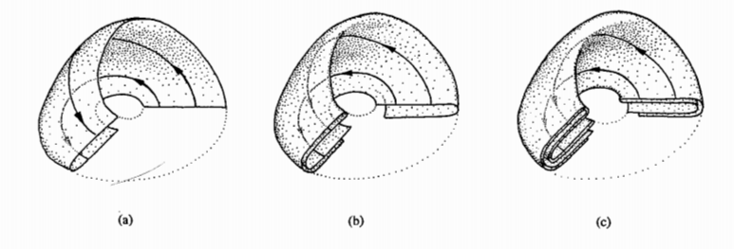
03.若斯勒系统-系统介绍
ROSLLER SYSTEM
该图强调了对初值的敏感依赖性，随着拉伸的发生流向外扩张开来，接着流折叠成两部分，同时变得弯曲，从而在狭窄的部分几乎重叠。总而言之，一个回路之后，流将一个曲面变成两个曲面，重复这一过程，两个变成四个，然后变成八个，以此类推。

Slide 26
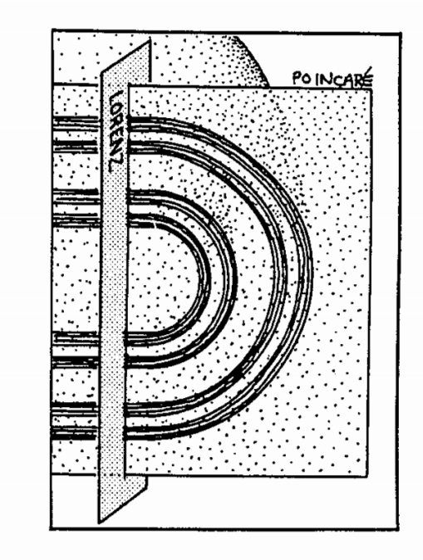
03.若斯勒系统-庞加莱截面
ROSLLER SYSTEM
该图给出了吸引子的庞加莱截面。
我们用一个平面切吸引子，从而得到其横截面。如果我们进一步地运用一维的或者洛伦兹截面切割庞加莱截面，就会得到一个由不同尺寸裂缝分离的无限集。
具有这类点的裂痕的结构即为拓扑康托尔集。因为每一个点都代表着一层，模型中的若斯勒吸引子就是一个曲面康托尔集。更准确地说，吸引子在局部拓扑上相当于条形与康托尔集的笛卡尔积。

Slide 27
04
化学混沌与吸引子重构
本节主要内容：
化学混沌现象
吸引子重构
CHEMICAL CHAOS AND ATTRACTOR RECONSTRUCTION

Slide 28

04.化学混沌与吸引子重构-化学混沌
CHEMICA CHAOS AND ATTRACTOR RESTRUCTION
所谓化学混沌，通常是指化学反应系统中某些组份的宏观浓度不规则地随时间变化的现象。这里浓度变化的不规则性并非由于实验条件的不确定性或测量仪器的不准确性造成，而是完全由系统内部的反应动力学机理所决定。
其特点：
1.时空微观有序而宏观无序
2.局域不稳定而整体稳定
3.灵敏初条件
4.分数维的空间结构
Notes:
1．时空微观有序而宏观无序：平衡态是熵最大状态即最无序状态，是分子水平上的无序，微观上的无序；混沌只有在远离平衡态下才会出现，是由一种时空宏观有序的耗散结构失去稳定性而出现的宏观上无序的现象。
2．局域不稳定而整体稳定：对孤立体系而言，平衡态是稳定的状态；化学混沌是体系远离平衡条件，处于非平衡态的非线性区，是一种无序的均匀态，在局域范围内不稳定而整体稳定。这使得混沌运动具有某种“随机性”，也就是表象上看到的混沌运动“混乱的”重要原因。
3．灵敏初条件：真实的化学过程初始条件的微弱差异，会引起结果巨大不同的化学混沌过程。即化学混沌对初始条件是敏感的，因此称为灵敏初条件。用天文气象的“蝴蝶效应”来形象地比喻就是：在北京城上空一只小蝴蝶飞翔时搅动了空气，就会在某时于纽约形成狂风暴雨。
4．分数维的空间结构：分数维即为非整数维。欧几里德几何是整数维的，而自然界绝大部分是分数维的结构。例如：海岸线的长度，取决于测量时所用尺的长度大小，如用的尺越小，可测量到更多曲折的地方。海岸线的长度是无限可分的，混沌的空间结构也是无限可分的

Slide 29
04.化学混沌与吸引子重构-化学混沌
CHEMICA CHAOS AND ATTRACTOR RESTRUCTION
在本节中，将用Belousov-Zhabotinsky化学反应来描述化学混沌。
在BZ反应中，丙二酸在酸性介质中被溴酸盐离子氧化，不管有无催化剂。1950年左右，人们发现这反应表现出极限环震荡。到20世纪70年代，探究在合适的条件下，BZ反应是否能变成混沌成为了一个热点问题。
关于BZ反应的混沌现象一直被人怀疑——一些化学家观察到的复杂动态也可能是由参数选择的不确定性引起的。需要的是证明这个动力学服从混沌的规律。

Slide 30
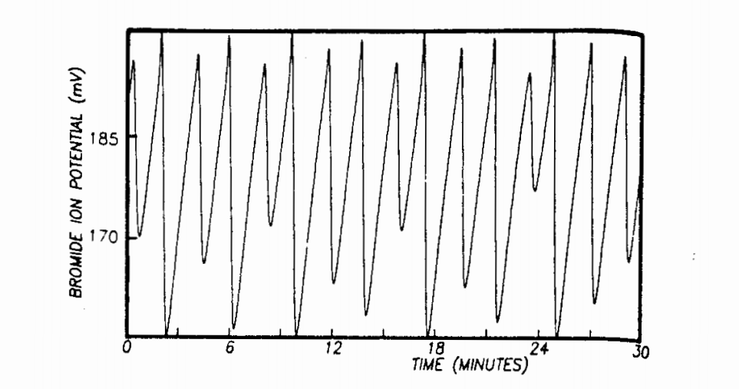
04.化学混沌与吸引子重构-化学混沌
CHEMICA CHAOS AND ATTRACTOR RESTRUCTION
Roux、Simoyi、Wolf和Swinney的工作确定了化学混沌的真实性。
左图给出了测量得到的时间序列，咋一看这时间序列是周期的，但是实际上它不是周期性的，Roux等称这种非周期性对应着奇怪吸引子上的混沌运动，并且这不是由实验的缺陷造成的随机行为。
只能测量得到一个时间序列B(t)，怎么能证明一个潜在奇怪吸引子的存在?

Slide 31
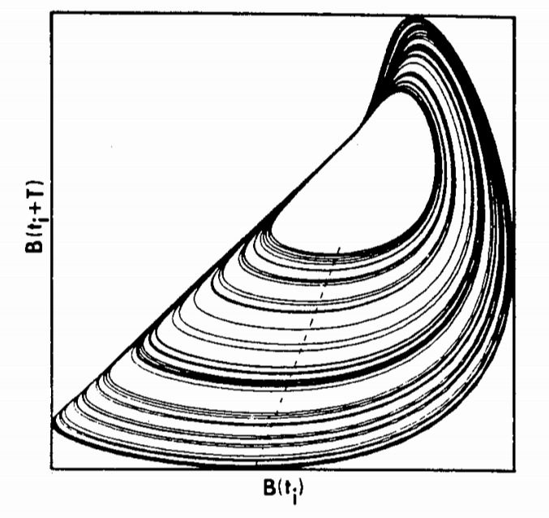
04.化学混沌与吸引子重构-吸引子重构
CHEMICA CHAOS AND ATTRACTOR RESTRUCTION
为回答上述问题，Roux等开发了一个令人惊奇的数据分析技术，现在称为吸引子重构。
对于由吸引子确定的系统，整个空间中的动力学可以通过测量一个时间进行重构。因为这个单一变量提供了包含其他变量的充分多的信息。
定义一个时间延迟为 的二维向量x(t)=(B(t)，B(t+ ))。那么时间序列B(t)在二维相空间中产生一个轨迹x(t)，右图给出了 =8.8s是这一过程的结果。
实验数据描绘出一个奇怪吸引子，看起来很像若斯勒吸引子。
Notes:
分析混沌系统的两大标准方法：吸引子重构和庞加莱截面

Slide 32
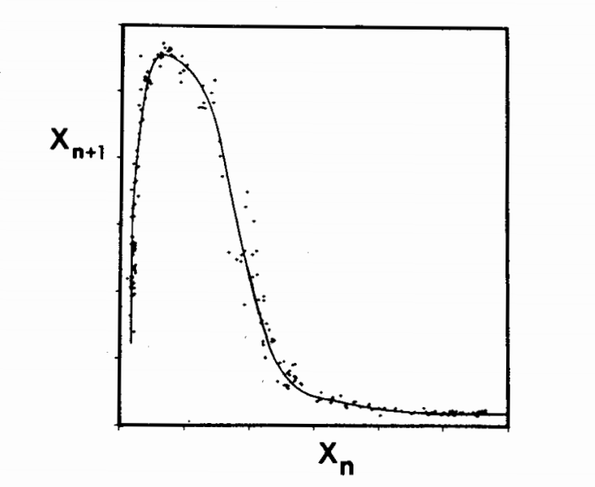
04.化学混沌与吸引子重构-吸引子重构
CHEMICA CHAOS AND ATTRACTOR RESTRUCTION
Roux等通过定义三维向量x(t)=(B(t),B(t+ ),B(t+2 ))，也研究了三维空间中的吸引子。为了获得吸引子的庞加莱截面，他们计算了轨道x(t)与一个适当截面的交点。在实验解析中，数据落在了一维曲线上。
Roux等接着构造了一个近似的一维映射来支配吸引子的动力学。令 表示B(t+ )在轨迹x(t)经过右图虚线上的那些点的值。
数据落在一个光滑的一维映射上，这证实了观察到的非周期行为是由确定性规律支配的：给定 ，映射就唯一确定了 。

Slide 33
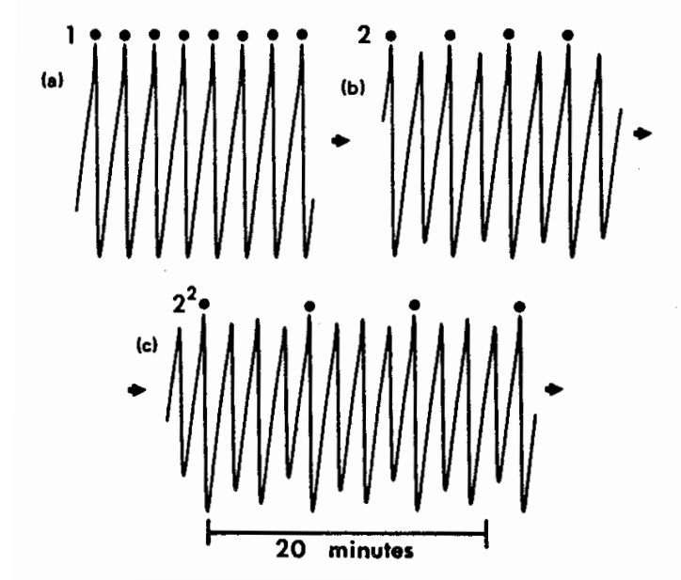
04.化学混沌与吸引子重构-吸引子重构
CHEMICA CHAOS AND ATTRACTOR RESTRUCTION
此外，该映射与逻辑斯蒂映射类似是单峰的，这表明之前出现的混沌状态可能是通过倍周期分岔得到的。实验发现了这样的倍周期现象。

Slide 34
04.化学混沌与吸引子重构-吸引子重构
CHEMICA CHAOS AND ATTRACTOR RESTRUCTION
对于吸引子重构有两个关键问题：
1.如何选择嵌入维度
大致来讲，延迟需要足够大以确保在相空间中的潜在吸引子能够不再缠绕。通常的方法是增加嵌入维数，然后计算产生的吸引子的相关维数。计算值会不断增加，直到嵌入维数足够大。另外对于吸引子和估计的相关维数留有足够的使“真实”值趋于平稳的空间。但不幸的是，一旦嵌入维数过大，该方法就不可用，相空间的稀疏数据就会导致统计抽样问题。
2.时间延迟 的最优值选择问题

Slide 35
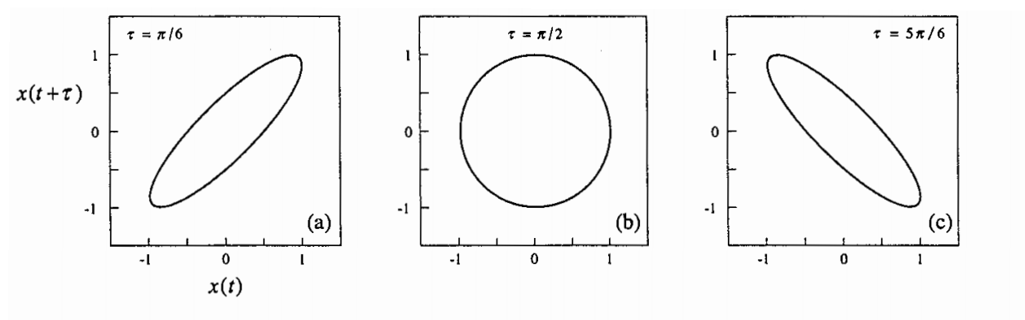
04.化学混沌与吸引子重构-吸引子重构
CHEMICA CHAOS AND ATTRACTOR RESTRUCTION
假设一个具有极限环吸引子的实验系统，考虑其有一个时间序列的变量x(t)=sint。画出不同的时间延迟下的x(t)=(x(t),x(t+ ))时滞轨迹。
对于这个系统，最优延迟为π/2，即四分之一的自然周期轨道，因为重构吸引子被尽可能地”打开“。狭窄的雪茄形状的吸引子更容易因为噪声而变得模糊。
Notes:
原则上，吸引子重构能够区分出低维的混沌与噪声：随着嵌入维数的增加，相关维数的计算超出了计算混沌的水平，但噪声不断增加。
用该技术，去研究股票，脑电波，心率或者太阳黑子中的混沌。

Slide 36
05
受迫双井振子
本节主要内容：
磁弹性机械系统
双井模型与模拟
瞬态混沌
FORCED DOUBLE-WELL OSCILLATOR

Slide 37
05.受迫双井振子-磁弹性机械系统
FORCED DOUBLE-WELL OSCILLATOR
到目前为止，所有的奇怪吸引子的例子都来自于自治系统，即在控制方程中没有显示的时间依赖。当考虑强迫振荡器和其他非自治系统时，奇怪吸引子开始到处出现。
本节提供了出现特定强迫振荡的一些现象，受迫双井振荡器是由康奈尔大学的Francis Moon和他的同事们研究得到的。

Slide 38
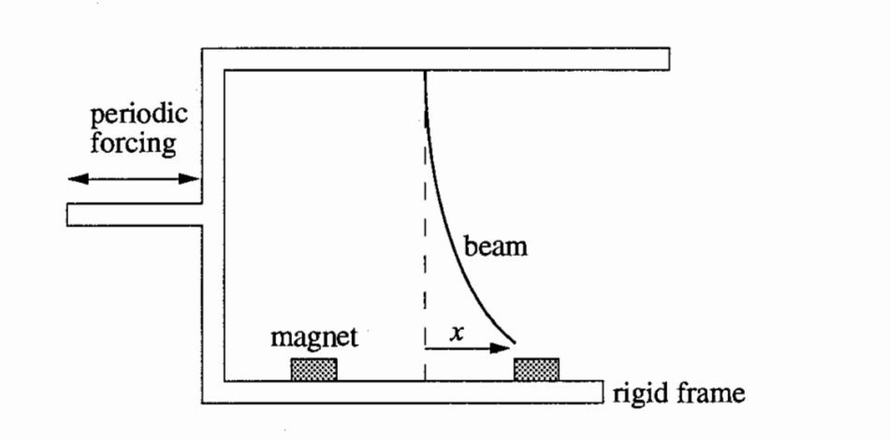
05.受迫双井振子-磁弹性机械系统
FORCED DOUBLE-WELL OSCILLATOR
他们研究了下图所示的机械系统：
周期性驱动
梁
磁铁
刚性框架
Notes:
将一根细长的钢梁夹在刚性的框架中，上端固定。底座上的两个永久磁铁将钢梁往相反的方向啦。磁铁的磁性很强，使钢梁弯向任意一边。每种情况都是局部稳定的。这些弯曲的状态由对应着不稳定平衡点的能量壁垒分开，而在不稳定平衡点处，钢梁是直的，位于两磁铁的中间位置。

Slide 39
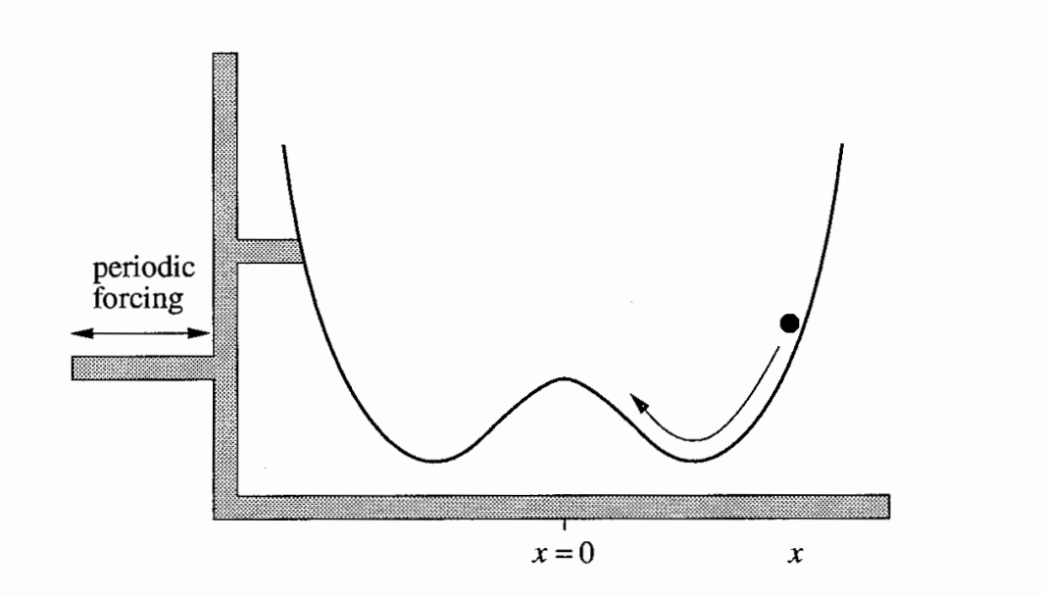
05.受迫双井振子-双井模型与模拟
FORCED DOUBLE-WELL OSCILLATOR
磁弹性系统是广泛的一类驱动双稳定系统的代表。一个简单的可视化系统时双井势能中的阻尼粒子，这里的两个井对应着两个钢梁的变形状态，被x=0出的驼峰分开。
周期性驱动
Notes:
如果摇晃很微弱粒子将保持在井的底部附近轻微振动；对于强振动，粒子晃动的距离变得更大。我们可以想象在井的底部至少有两种稳定振荡，一种是小幅度的、低能的振荡，另一种是大幅度的、高能的振荡。
我们也可以预见到一个似乎很复杂的中间状态，如果粒子没有足够的能量爬到峰的顶部，并且强迫力和阻尼能平衡这个系统使之处在不确定的状态，那么粒子可能有时以一种方式下降，有时以另一种方式下降，这取决于强迫力作用的精确时间，这种情况下似乎存在混沌。

Slide 40
05.受迫双井振子-双井模型与模拟
FORCED DOUBLE-WELL OSCILLATOR
用无量纲方程对该系统进行建模。
在上式中， 为阻尼常数，F为力， 为强迫频率。
该式的数学分析需要全局分岔理论的一些先进技术，这里我们通过数值模拟来洞察该式。
后续所有的模拟中， ， ，而强迫强度F的值不同。

Slide 41
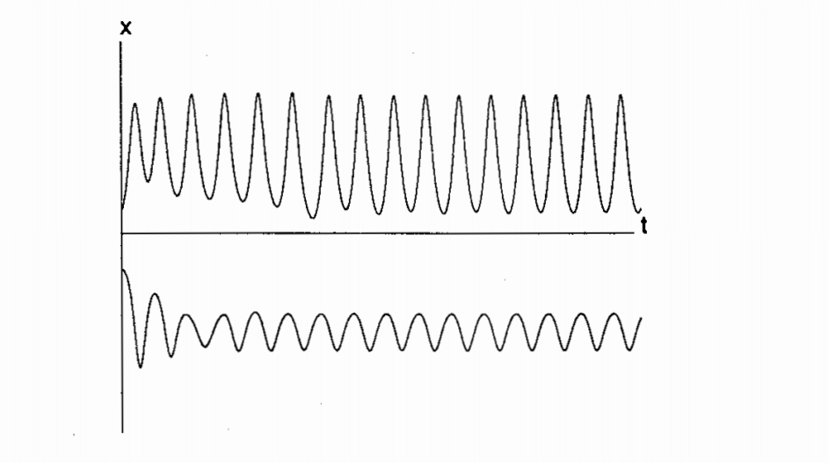
05.受迫双井振子-双井模型与模拟
FORCED DOUBLE-WELL OSCILLATOR
当F=0.18时，作出x(t)的图像如下：
方程的解直接收敛到周期解。除了这里展示的以外还有 另外两个极限环，可能还有其他极限环，但是很难检测到。物理上，所有的这些解都对应着局限于一个井的振荡

Slide 42
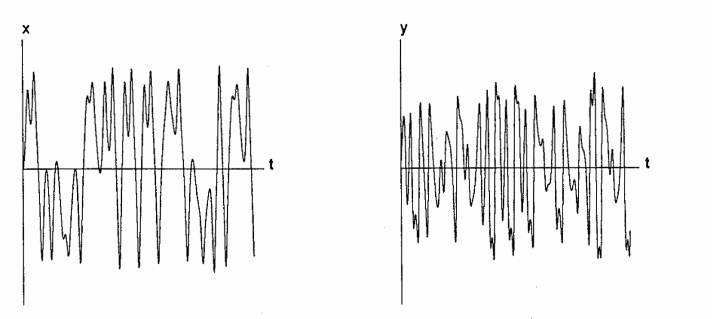
05.受迫双井振子-双井模型与模拟
FORCED DOUBLE-WELL OSCILLATOR
当F=0.4时，作出x(t)与与速度y(t)的图像如下：
x(t)和y(t)的非周期现象说明系统是混沌的，至少对于这些初始值是混沌的，x反复变化，粒子也反复穿过驼峰。

Slide 43
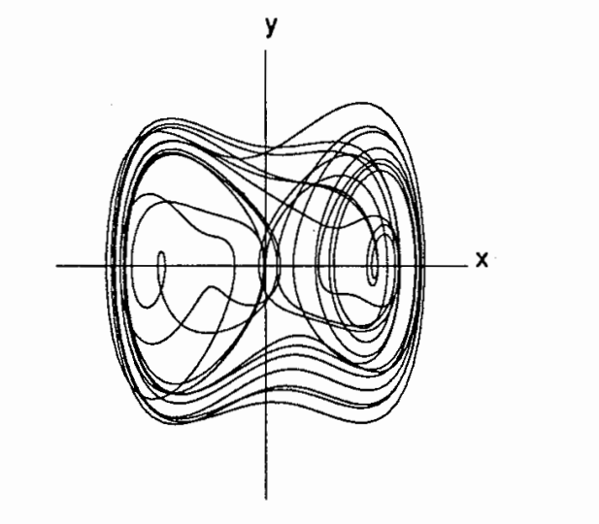
05.受迫双井振子-双井模型与模拟
FORCED DOUBLE-WELL OSCILLATOR
x(t)与y(t)的图像非常凌乱且难以理解：
左图不是一个真正的相图，因为系统是非自治的，系统的状态是由(x,y,t)决定，而不仅仅是(x,y)，因为三个变量在计算系统随后的演化时都会用到。
该图可以看成三维轨线在二维平面的投影。投影的复杂外观就是典型的非自治系统。

Slide 44
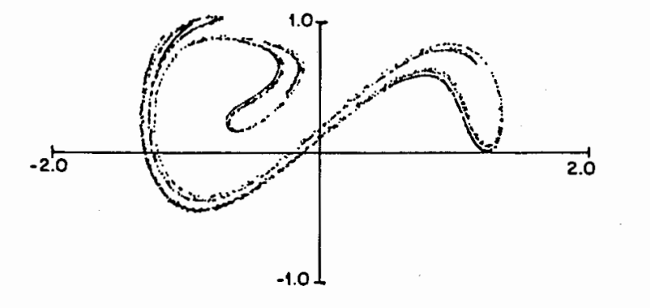
05.受迫双井振子-双井模型与模拟
FORCED DOUBLE-WELL OSCILLATOR
更多的了解可以通过添加庞加莱截面获得。通过对(x(t),y(t))画图，其中t是2π的整数倍，在物理上，我们在每一个驱动周期内同一相位上给系统一个“脉冲”。
现在纠缠自行消失—所有点都落在一个分形集合内，将其解释为奇怪吸引子的一个横截面。连续点(x(t),y(t))在吸引子上不规律地跳动，并且系统展示出了对初始条件的敏感依赖性。

Slide 45
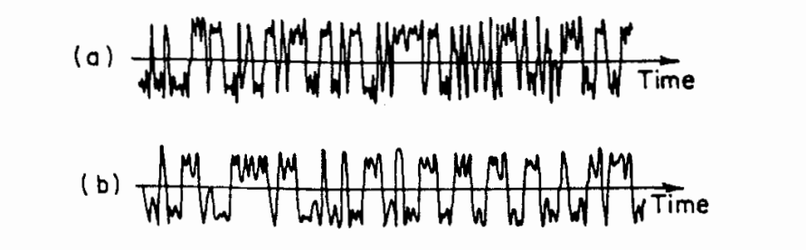
05.受迫双井振子-双井模型与模拟
FORCED DOUBLE-WELL OSCILLATOR
这些结果表明在钢梁实验中模型能够提供持续的混沌。图(a)为实验数据，图(b)是数值模拟得到的数据，两者定性一致。

Slide 46
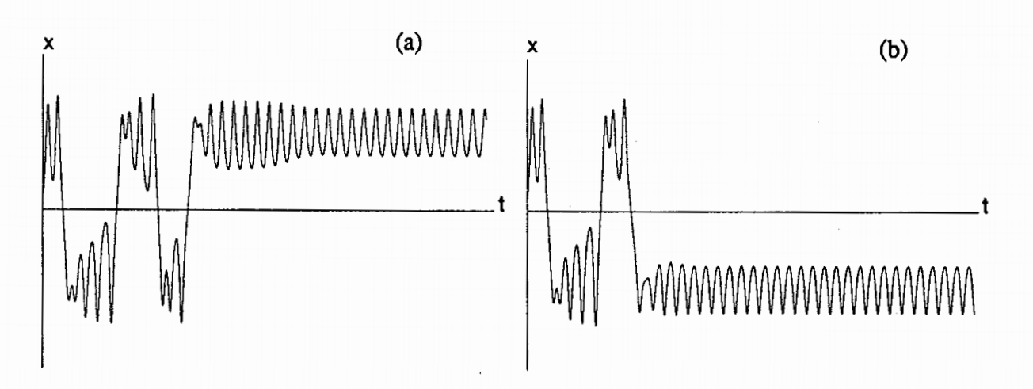
05.受迫双井振子-瞬态混沌
FORCED DOUBLE-WELL OSCILLATOR
尽管上述方程没有奇怪吸引子，但它任然表现出复杂的动力学。若考虑两个或两个以上稳定极限环共存的情况，那么在系统稳定下来之前具有瞬态混沌，并且最终状态敏感依赖初始条件的选择。
Notes:
F=0.25,初始条件(x,y)=(0.2,0.1),经过瞬态混沌后，方程的解趋向于周期状态且x>0。物理上，这个解描述了一个粒子在沉到右边底部之前，在驼峰上来回几次振荡，但是如果将x初值稍稍改为0.195，最终粒子会在左边振荡。书上是在0.195，可我是在0.205发现的

Slide 47
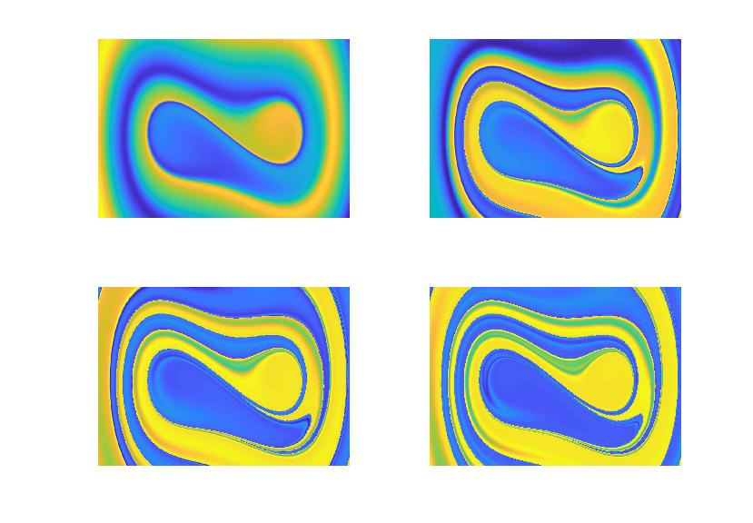
05.受迫双井振子-瞬态混沌
FORCED DOUBLE-WELL OSCILLATOR
预测系统的最终状态是十分困难的，尽管这个状态很简单。这种对初始条件的敏感性可以通过下面的图解法更加生动地表现出来。

Slide 48
END

